Slide 1
«Детям о космосе»
"Юные покорители
космоса"
МДОАУ Детский сад №102, г.Орск, Оренбургская область

Slide 2
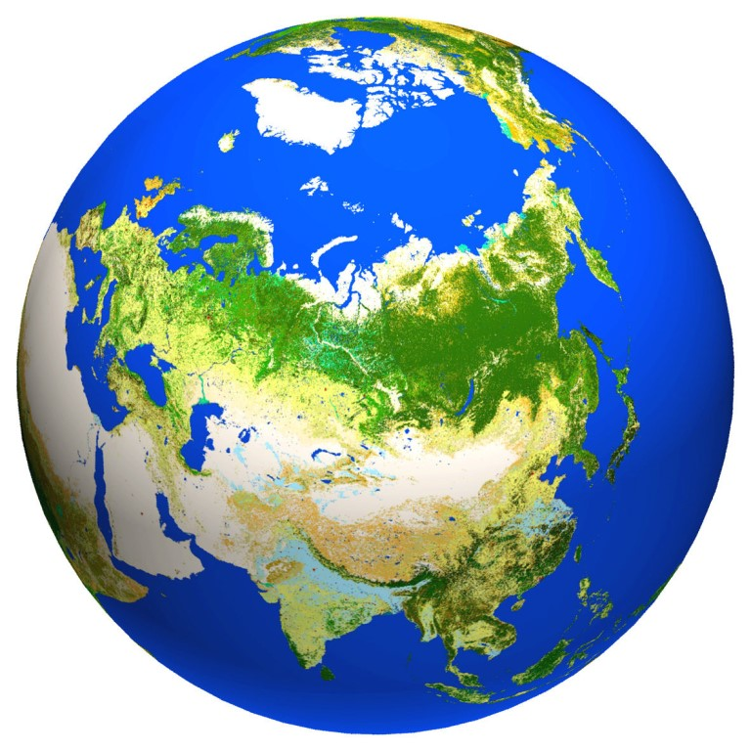
Наша планета Земля - это огромный шар, на котором есть горы, реки, пустыни, леса и много жителей. Это единственная планета, на которой есть вода и суша.

Slide 3
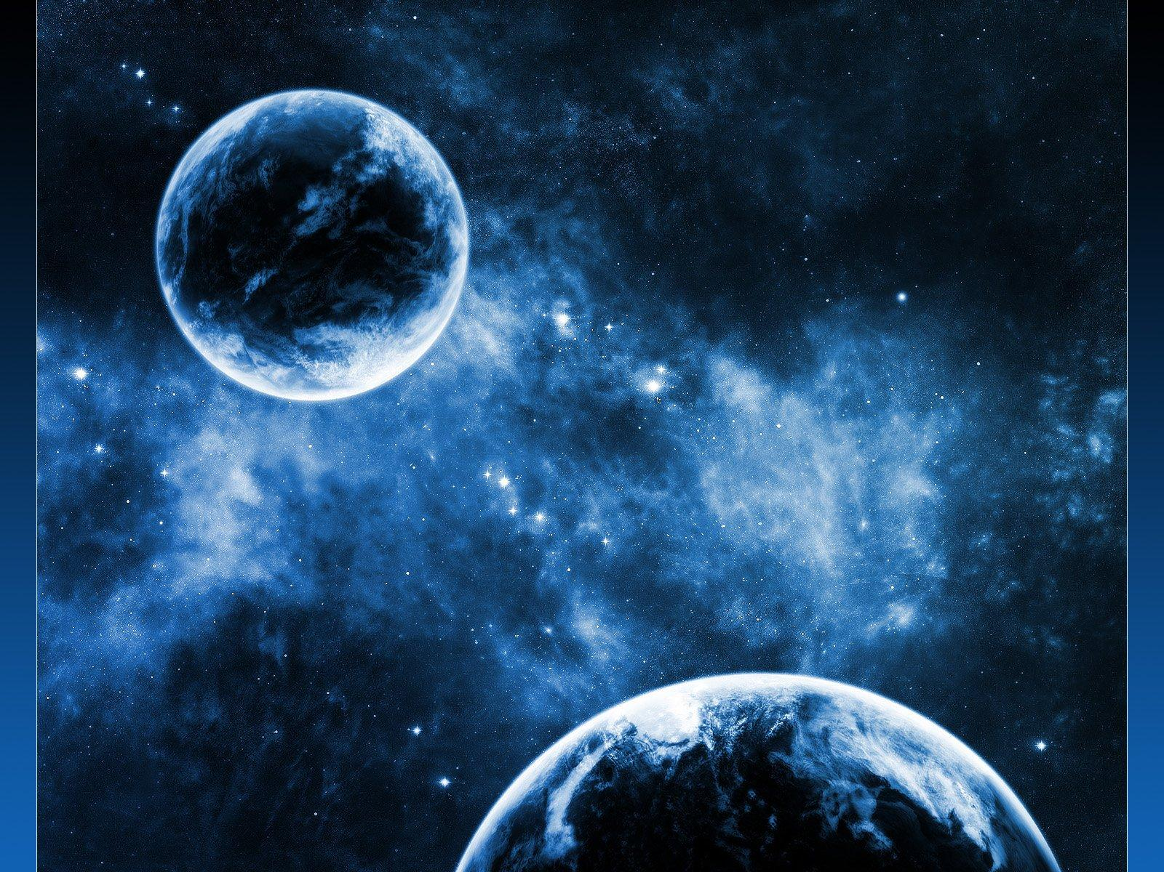
Земля и все, что ее окружает, называется Космосом, или Вселенной. Космос огромен. Даже если полететь на ракете, невозможно добраться до его края. В космосе, кроме нашей планеты есть и другие планеты, а также – звезды.

Slide 4
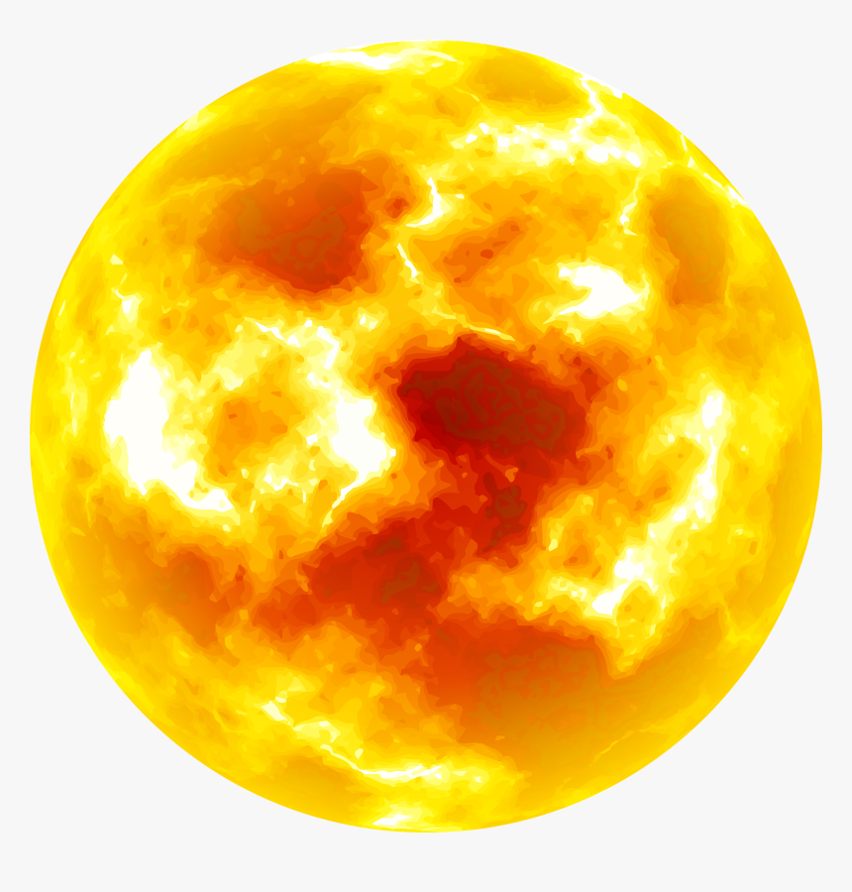
Солнце – это тоже звезда. Оно располагается ближе всего к Земле, поэтому, кажется больше. Мы ощущаем его тепло и видим свет.

Slide 5
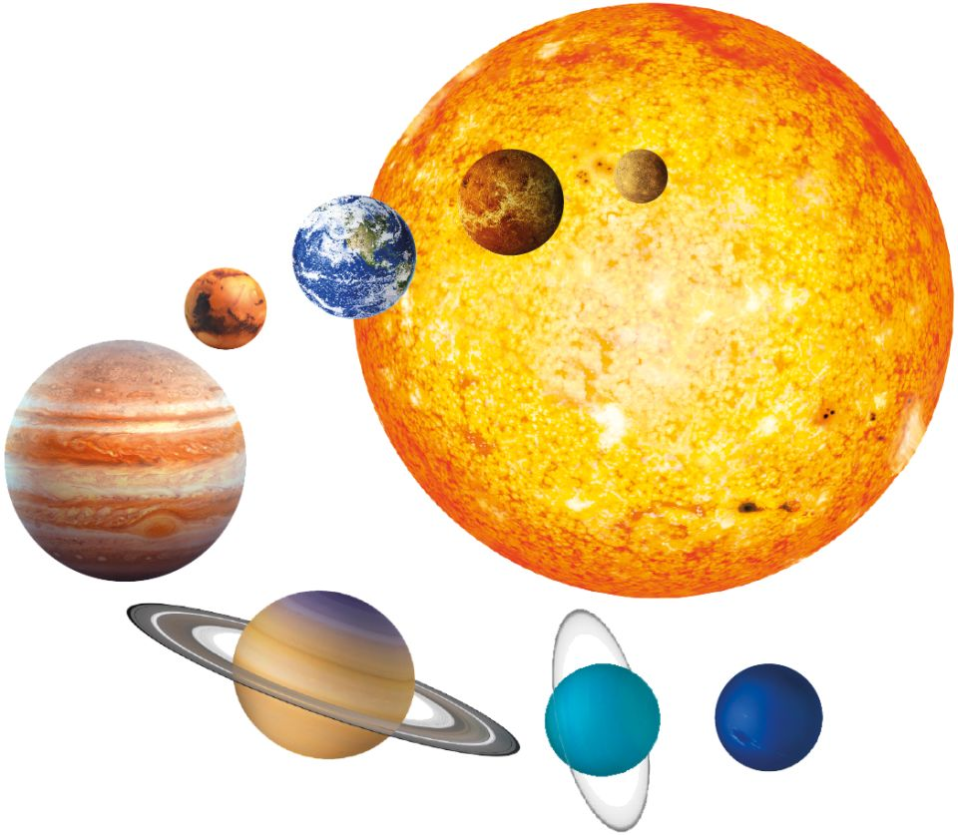
Вокруг Солнца вращаются планеты - их всего 9. Самая большая планета – Юпитер. Самая маленькая планета – Плутон. У каждой планеты есть свой путь, который называется орбитой.

Slide 6

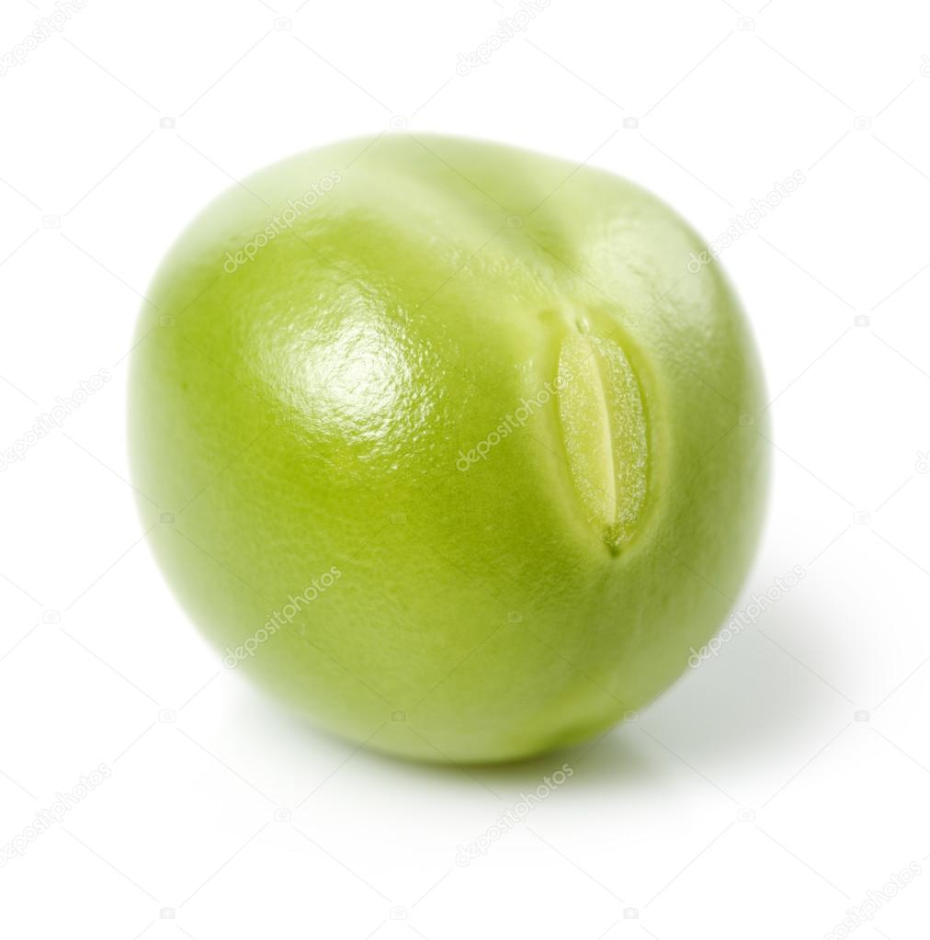
Солнце - самая важная звезда в нашей солнечной системе, жизнь нашей планеты зависит от нее. Сравнить размеры Солнца и Земли можно, с тыквой и горошиной. Если наша Земля – горошина, то Солнце – это тыква.

Slide 7
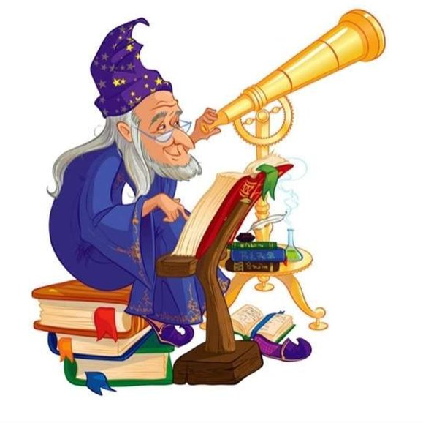

За звездами наблюдают и изучают их - ученые - астрономы. С древних времен астрономы наблюдали за звездным небом с земли. В средние века изобрели подзорную трубу и телескоп

Slide 8
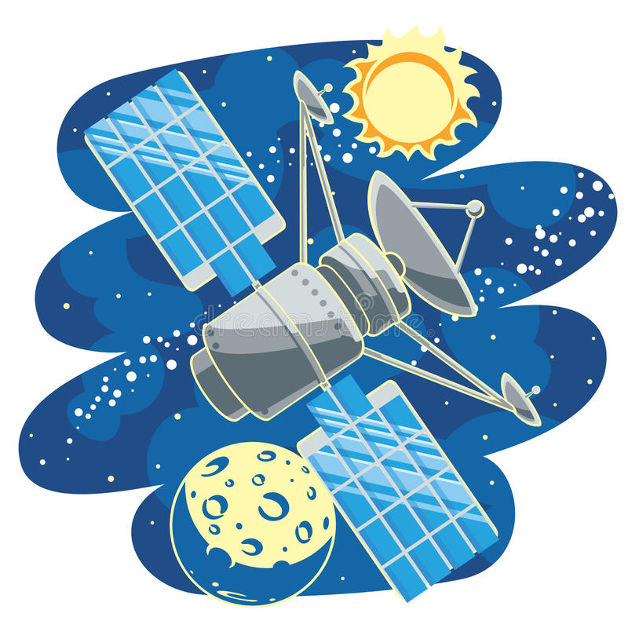
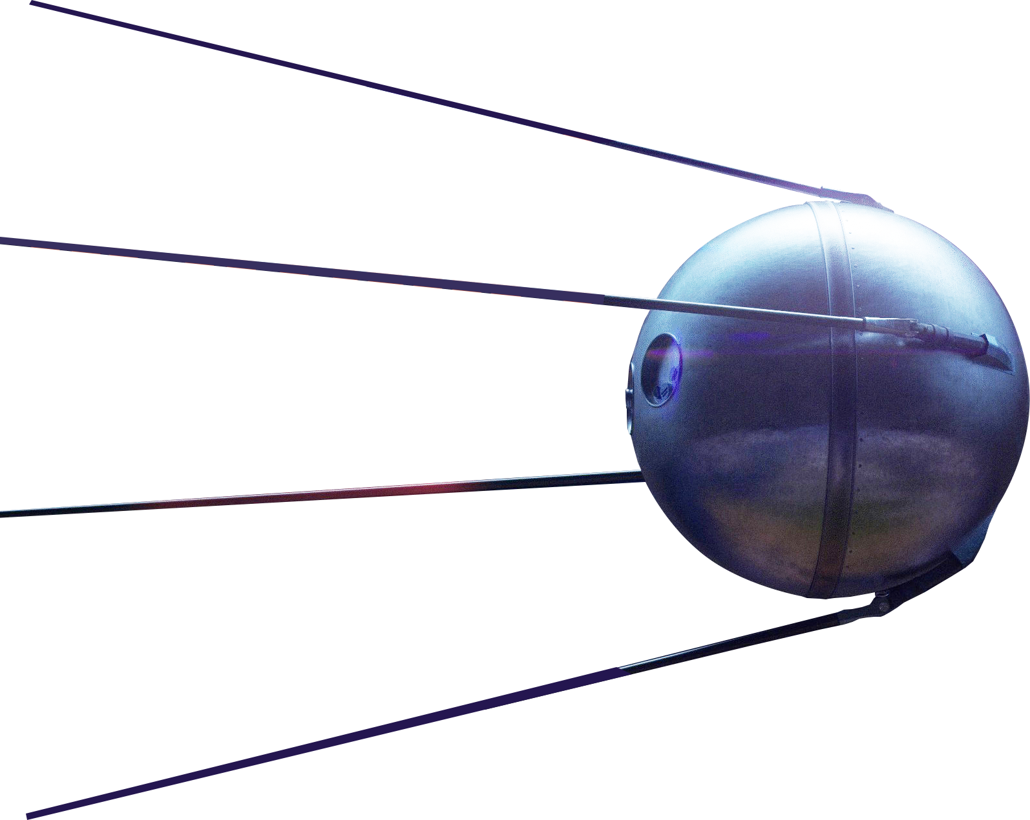
В наше время в космос запускаются искусственные спутники и космические станции, которые исследуют звезды и планеты.

Slide 9
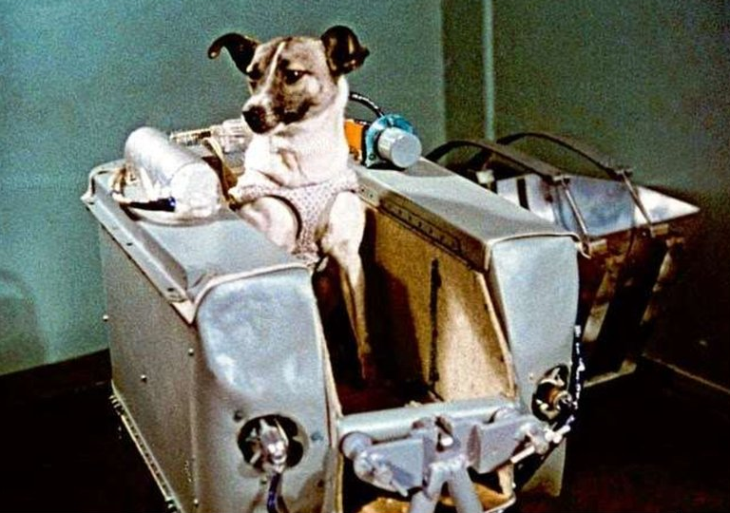
Первой собакой-космонавтом была Лайка. Она на специальной ракете была отправлена в космос 3 ноября 1957 года

Slide 10
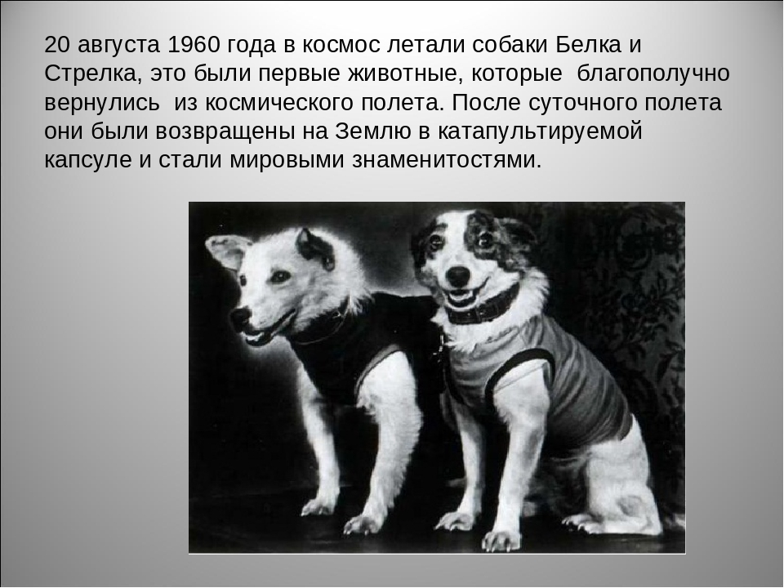
Позже в космос полетели собаки Белка и Стрелка, которые удачно вернулись на Землю. Вместе с ними летали 40 мышей, 2 крысы, мухи и растения.

Slide 11
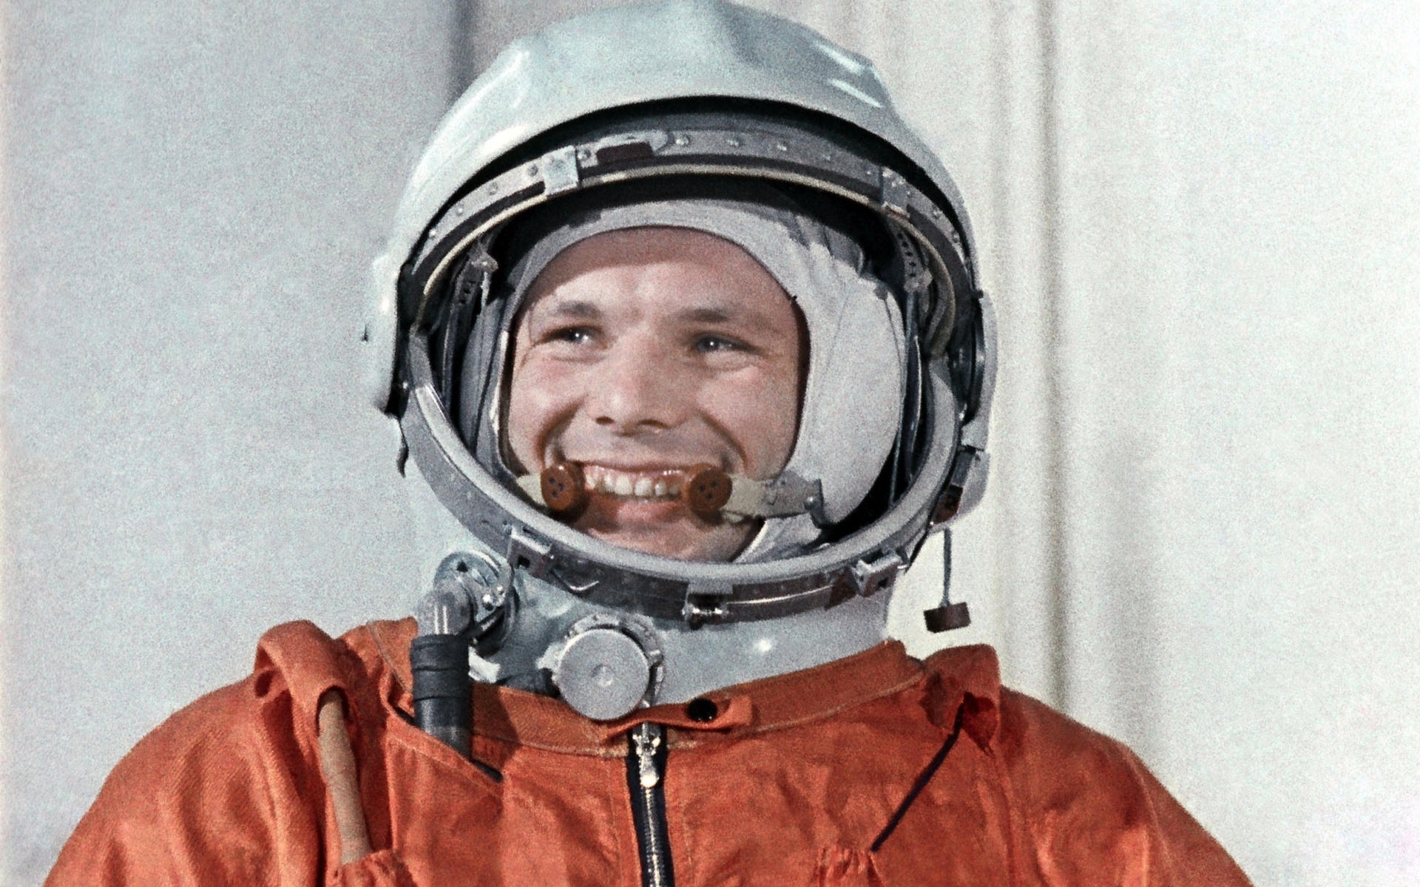
12 апреля 1961 года советский космонавт Юрий Алексеевич Гагарин впервые в мире совершил орбитальный облёт планеты Земля.

Slide 12
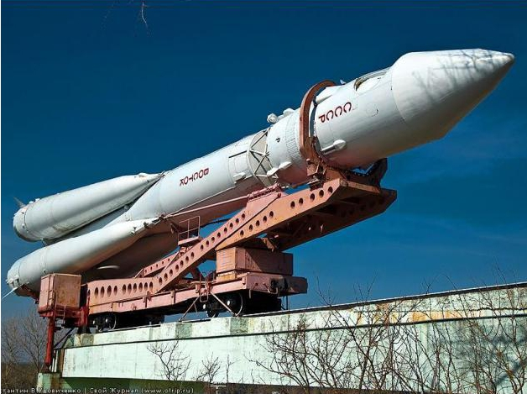

Юрий Гагарин полетел на космическом корабле «Восток-1», полёт продлился 1 час и 48 минут.

Slide 13
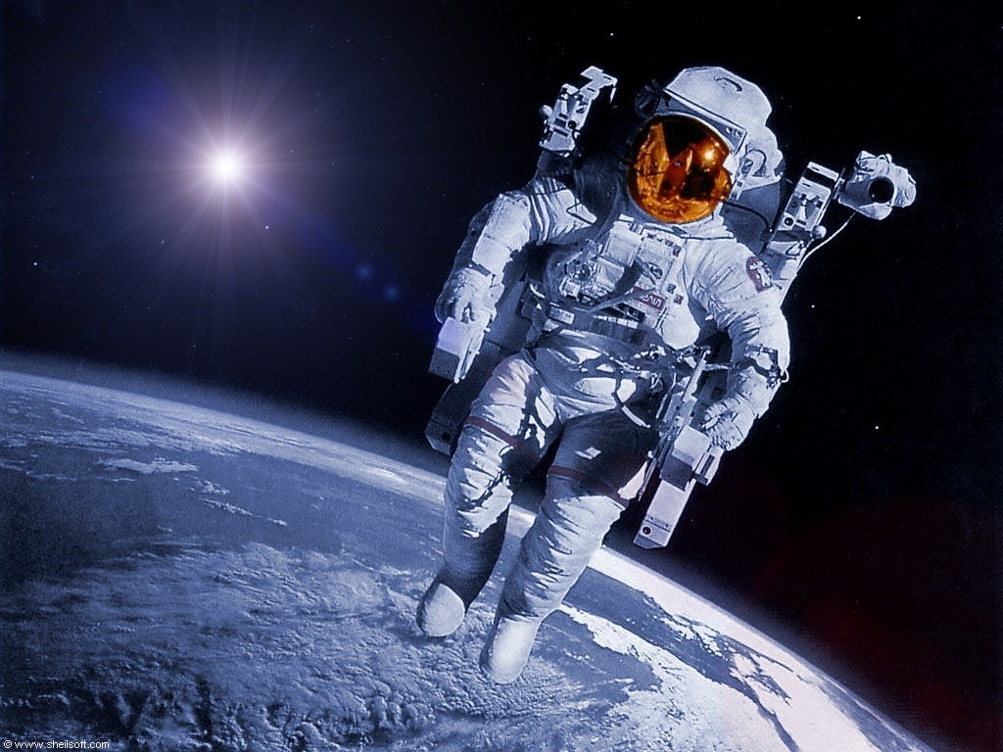
Что делают космонавты в космосе?
Космонавты живут и работают в космосе, иногда по несколько месяцев подряд. Из космоса они наблюдают за климатом, за солнцем. изучают звезды. Совершают
выходы в открытый космос.

Slide 14
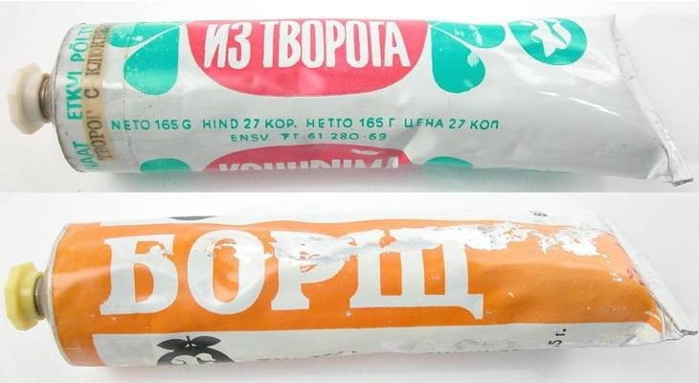
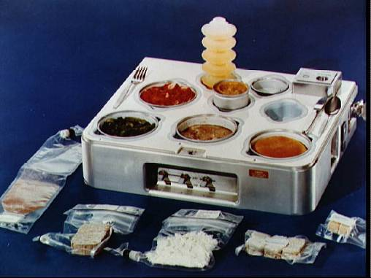

Что едят космонавты?
Еда для космонавтов упакована в тюбики и превращена в пюре, похожее на детское питание. Питание очень разнообразное: мясо с овощами, черносливом, крупами, соки, супы, шоколадный сыр, котлеты, жареное мясо, фрукты.

Slide 15
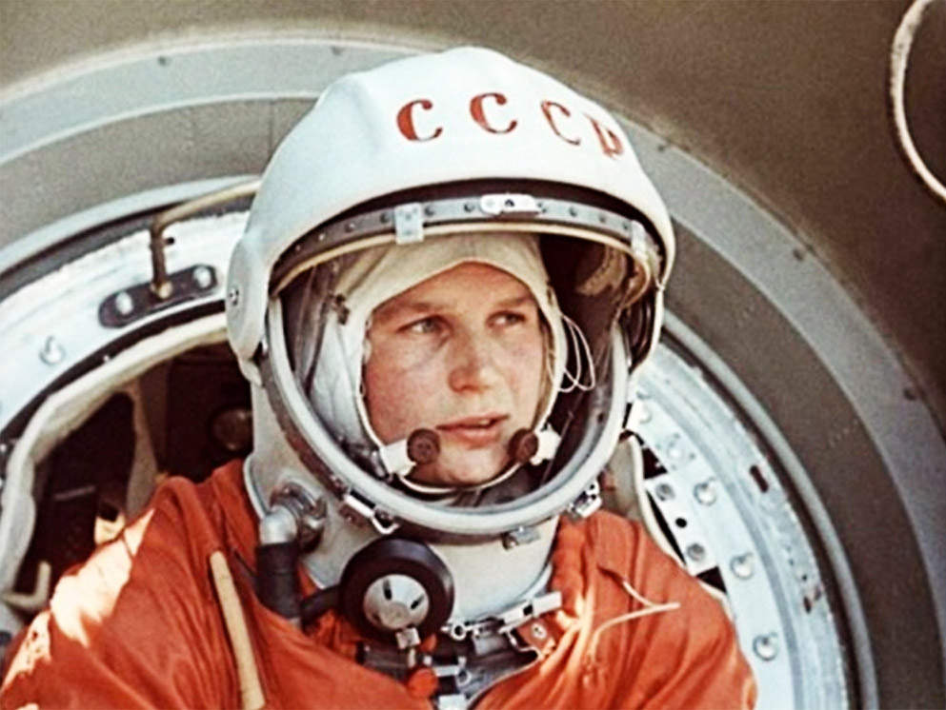
Первый полет женщины в Космос осуществила Валентина Терешкова. После нее летали и другие женщины-космонавты, но она проделала свой полет в одиночку.

Slide 16

Космонавты, астрономы, исследователи и ученые ежедневно приближают нас еще на один маленький шаг к разгадке удивительной тайны – необъятного космоса. Всем этим людям посвящен всемирный день космонавтики – 12 апреля!

